Slide 1


UNIVERSITTE SOULTAN MOULAY SLIMANE
Faculté polydisciplinaire
1ér année Master ingénierie des systèmes informatiques
Spring MVC REST
Réalisé par: BENJDIA Saad & CHOUKHMANE Khalid
Demandé par: Biniz Mohamed
Année universitaire: 2019/2020

Slide 2
INTRODUCTION

Slide 3
Plan
C'est quoi le web service et pourquoi en l’utilise?
Comment ça marche le web service ?
Les types de web service
C’est quoi le restful web service
Comment Spring prend en charge les services web RESTful
Les annotations utilisés
Simulation

Slide 4
C'est quoi le web services et pourquoi en l’utilise ?
C'est quoi le web service?
est une protocole utilisé pour changer les données entre les applications.
pourquoi le web service ?
permettre la communication entre deux différent applications dans web.
Notes:
example de phone and language.

Slide 5
Comment web service ça marche ?
Service provider(server) : c'est le responsable du développement et l'implémentation de web services, et le rendre disponible sur le Web.
puisque il y’a une serveur qui implémente le web service donc il ‘a aussi une utilisation de ce web service qui s'appelle le client(service consumer).

Slide 6
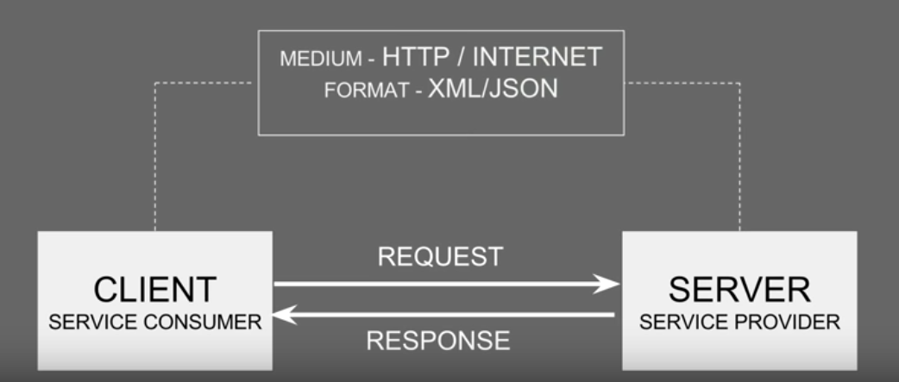
comment web service ça marche ?
Notes:
le client envoi une requête et le serveur renvoi une réponse. mais pour permettre cette communication, nous avons besoin de deux choses (medium et format).

Slide 7
Les types de web services
SOAP (Simple Object Access Protocol)
Medium : HTTP (POST)
Format : XML
REST (REpresentational State Transfer)
Medium : HTTP (POST, GET, PUT, DELETE,…)
Format : XML/JSON/TEXT...
Notes:
Il y’a deux type de web services

Slide 8
C’est quoi Restful web service
REpresentational State Transfer
Structure les données en XML, YAML, JSON, etc….
Vos requêtes HTTP REST de base sont: GET, POST, PUT, DELETE
Les API REST sont basées sur des URI (Uniform Resource Identifier)
REST est une question de simplicité

Slide 9
Comment spring prend en charge les services web RESTful
Dans Spring MVC, un contrôleur peut gérer les demandes de toutes les méthodes HTTP
Dans le cas de REST, la représentation des données est très importante et c'est pourquoi Spring MVC vous permet de contourner complètement le rendu basé sur la vue
La version Spring 4.0 a ajouté une annotation dédiée @RestController, pour faciliter encore plus le développement des services Web RESTful.
Un autre aspect clé des services Web RESTful est la représentation, ce qui signifie que la même ressource peut être représentée dans différents formats, c'est-à-dire JSON, XML, HTML, etc..

Slide 10
Annotations
Annotation @ResponseBody
Annotation @RequestBody
Annotation @RestController
Annotation @RequestMapping

Slide 11
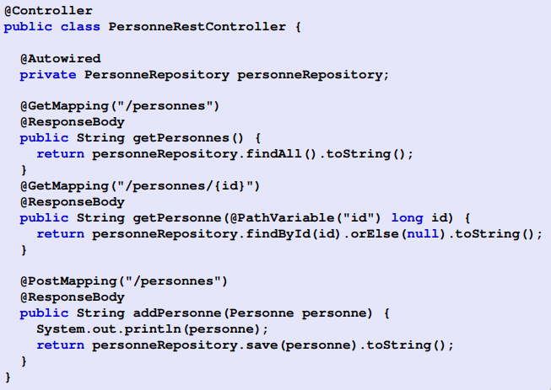
@ResponseBody

Slide 12
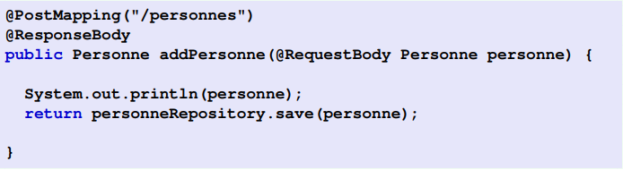
@RequestBody
Cette annotation représente le corps de la demande

Slide 13
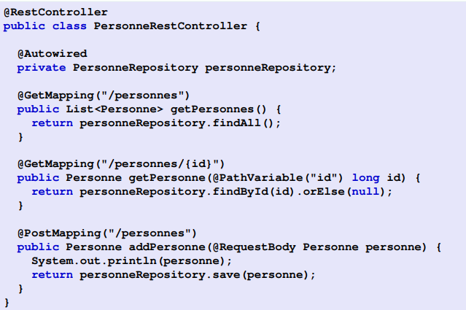
@RestController

Slide 14
Simulation

Slide 15
Références
https://www.upwork.com/hiring/development/soap-vs-rest-comparing-two-apis/
https://www.supinfo.com/articles/single/4350-comprendre-web-services
https://www.soapui.org/rest-testing/getting-started/
https://www.youtube.com/watch?v=oTzNRv6X51o&list=PLhW3qG5bs-L9E2KV6vVdB-YTk-sRxmRAB

Slide 16
Références
https://www.upwork.com/hiring/development/soap-vs-rest-comparing-two-apis/
https://www.youtube.com/watch?v=4qBvR7BKOTI&list=PLtUIbLoyHO9fUj4abxgdghIfBIezTcvnc&index=3
https://java2blog.com/spring-restful-web-services-crud-example/
https://github.com/khalidchoukhmane/Spring-mvc-rest

Slide 17
Merci pour votre attention

